Slide 1
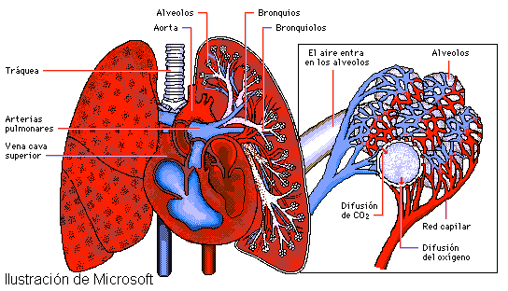
ENFERMEDADES RESPIRATORIAS DE ORIGEN OCUPACIONAL

Slide 2
LOS HABITANTES DE ZONAS URBANAS INHALAN Y RETIENEN HASTA 2 mg DE POLVO AL DÍA. LOS TRABAJADORES EN OCUPACIONES CON MUCHO POLVO PUEDEN INHALAR DE 10 A 100 VECES ESA CANTIDAD.

Slide 3
    MECANISMOS DE DEFENSA DEL PULMÓN.
    RESPUESTAS INMEDIATAS AGUDAS:
    OBSTRUCCIÓN DE VIAS AÉREAS SUPERIORES.
    BRONCONSTRICCIÓN
    ALVEOLITIS
    EDEMA PULMONAR

Slide 4
RESPUESTAS MEDIATAS CRÓNICAS:
ASMA
FIBROSIS PARENQUIMATOSA
CÁNCER

Slide 5
EL TIPO ESPECÍFICO DE RESPUESTA DEPENDE DE:
EL SITIO DE DEPÓSITO DEL ELEMENTO NOCIVO
LA DOSIS Y LA DURACIÓN DE LA EXPOSICIÓN
SUSCEPTIBILIDAD CELULAR PULMONAR
LA ALTERACIÓN ENTRE EL PULMON Y LOS MECANISMOS DE DEFENSA DEL HUESPED.

Slide 6
“ES DIFICIL IDENTIFICAR LOS FACTORES DE RIESGO INDIVIDUALES DEL HUESPED, POR LO QUE ES NECESARIO PROTEGER A TODOS LOS TRABAJADORES CONTRA EXPOSICIONES QUE PUDIERAN CAUSARLES ENFERMEDADES”.

Slide 7
FACTORES QUE AFECTAN EL DEPÓSITO DE MATERIALES INHALADOS
HIDROSOLUBILIDAD DE LOS GASES.
TAMAÑO DE LAS PARTÍCULAS DE LOS SÓLIDOS.

Slide 8
EJEM: GASES HIDROSOLUBLES COMO AMONIACO Y DIÓXIDO DE SULFURO
ENFERMEDAD A NIVEL DE LA NARIZ, BUCOFARINGE Y VÍAS RESPIRATORIAS SUPERIORES

Slide 9
GASES NO HIDROSOLUBLES COMO DIÓXIDO DE NITROGENO Y FOSGENO
SON CAPACES DE DESVIARSE DE LAS VÍAS RESPIRATORIAS SUPERIORES Y CAUSAR LESIÓN EN LAS DISTALES Y LOS ALVEÓLOS.

Slide 10
DIÁMETRO AERODINÁMICO DE LAS PARTÍCULAS:
> DE 10 MICRONES SE DEPOSITAN O RETIENEN EN LA MUCOSA NASAL
CON EJERCICIO VIGOROSO: AUMENTO DEL FLUJO DE AIRE Y RESPIRACIÓN BUCAL, HASTA EL 20% DE LAS PARTÍCULAS ENTRE 10 Y 20 MICRONES DE DIÁMETRO SE PENETRAN Y DEPOSITAN DENTRO DE LAS VÍAS RESPIRATORIAS.

Slide 11
DIÁMETRO AERODINÁMICO DE LAS PARTÍCULAS:
LAS PARTÍCULAS ENTRE 3 Y 10 MICRONES SE DEPOSITAN EN TODO EL ARBOL TRAQUEOBRONQUIAL.
EL DEPÓSITO MÁS CENTRALIZADO SE FAVORECE POR:
LA GRAN CANTIDAD DE FLUJO INSPIRATORIO.
LA OBSTRUCCIÓN DE VÍAS RESPIRATORIAS Y
LA PRESENCIA DE MOCO.

Slide 12
DIÁMETRO AERODINÁMICO DE LAS PARTÍCULAS:
LAS PARTÍCULAS ENTRE 0.1 Y 3 MICRONES DE DIÁMETRO SE DEPOSITAN DENTRO DE LOS ALVEÓLOS Y LAS MÁS PEQUEÑAS TIENDEN A PERMANECER EN LA CORRIENTE AÉREA Y SON EXHALADAS.

Slide 13
DIÁMETRO AERODINÁMICO DE LAS PARTÍCULAS:
UNA FIBRA (PARTÍCULA MÁS LARGA QUE ANCHA POR LO MENOS 3 VECES) SE DEPOSITA EN LA BASE DEL DIÁMETRO AERODINÁMICO, EN LUGAR DE LA LONGITUD, ESTO EXPLICA POR QUÉ FIBRAS HASTA 25 MICRONES DE LONGITUD SE DEPOSITAN EN LOS ALVEÓLOS.

Slide 14
LAS ENFERMEDADES PULMONARES POR CONTAMINACIÓN DEL MEDIO LABORAL SE CLASIFICAN EN:
CONTAMINANTES INORGÁNICOS.
CONTAMINANTES ORGÁNICOS.
OTROS CONTAMINANTES.

Slide 15
LAS ENFERMEDADES PULMONARES POR :
CONTAMINANTES INORGÁNICOS: POLVOS, TALES COMO:
EL SILICE (SILICOSIS).
EL ASBESTO (ASBESTOSIS).
LA ANTRACITA (ANTRACOSIS).
EL HIERRO (SIDEROSIS)
EL ESTAÑO (ESTANOSIS).
EL BERILIO (BERILIOSIS).
SON LOS MÁS CONOCIDOS EN EN LA PRÁCTICA GENERAL DE LA MEDICINA.

Slide 16
LAS ENFERMEDADES PULMONARES POR :
CONTAMINANTES ORGÁNICOS:
  ALERGENOS CONOCIDOS (HARINA DE TRIGO), "ASMA DE TODOS LOS DÍAS“.
  ALERGENOS RAROS (SUBTILISINAS), "ASMA POR DETERGENTE BIOLÓGICO“.
  ESPORAS DE MOHOS “PULMÓN DEL GRANJERO”, EXCREMENTO DE PALOMAS “DE LOS CUIDADORES DE PALOMAS”, BAGAZO DE CAÑA “BAGAZOSIS” (ALVEOLITIS ALÉRGICA EXTRÍNSECA.)

Slide 17
LAS ENFERMEDADES PULMONARES POR :
EXISTEN OTROS CONTAMINANTES COMO :
EL ALGODÓN, LINO Y CÁÑAMO BLANDO (BISINOSIS).
BACTERIAS, HONGOS Y VIRUS (SILICOTUBERCULOSIS, HISTOPLASMOSIS Y ORNITOSIS).

Slide 18
NEUMOCONIOSIS
NEUMO = PULMÓN. CONIO = POLVO
“POLVO EN LOS PULMONES.
SEGÚN OIT: “ACUMULACIÓN DE POLVO EN LOS PULMONES Y LA REACCIÓN DE LOS TEJIDOS ANTE SU PRESENCIA”
¿QUÉ ES EL POLVO? “UN AEROSOL COMPUESTO DE PARTÍCULAS SÓLIDAS INANIMADAS”.

Slide 19
NEUMOCONIOSIS
LAS ENFERMEDADES OCUPACIONALES (NEUMOCONIOTICAS) SON AQUELLOS PADECIMIENTOS QUE RESULTAN DE LA INHALACIÓN DE POLVOS, HUMOS Y SUSTANCIAS NOCIVAS, PRODUCTO DE LA CONTAMINACIÓN DEL MEDIO LABORAL JUNTO A LAS REACCIONES DEL TEJIDO PULMONAR ANTE LA PRESENCIA DE ESTAS PARTÍCULAS .

Slide 20
NEUMOCONIOSIS
NEUMOCONIOSIS
NEUMOCONIOSIS
EL DEPÓSITO DE PARTÍCULAS DEPENDE:
DE LA SEDIMENTACIÓN GRAVITACIONAL (ES LA VELOCIDAD DE CAÍDA DE UNA PARTÍCULA BAJO LA INFLUENCIA DE LA GRAVEDAD. QUE ES PROPORCIONAL A SU DENSIDAD Y AL CUADRADO DE SU DIÁMETRO).
NEUMOCONIOSIS

Slide 21
NEUMOCONIOSIS
EN LA CONCENTRACIÓN DE PARTÍCULAS EN LA ATMÓSFERA LABORAL Y EL TIEMPO DE EXPOSICIÓN. DEBEMOS CONSIDERAR:
LA DURACIÓN DE LA JORNADA, EL TRABAJO A DESTAJO, LAS CARACTERÍSTICAS DE LA VENTILACIÓN Y HUMEDAD DEL AMBIENTE DE TRABAJO,
LA DISTANCIA QUE SEPARA AL TRABAJADOR DE LA FUENTE DE CONTAMINACIÓN Y LA PROTECCIÓN DISPONIBLE DENTRO DEL AMBIENTE.

Slide 22
NEUMOCONIOSIS
EPIDEMIOLOGIA
LAS NEUMOCONIOSIS SON LAS NEUMOPATÍAS LABORALES MÁS FRECUENTES. ASÍ DEL 69.5% DE TODAS A PATOLOGÍAS PULMONARES EL 88% DE ESTAS SON NEUMOCONIOIS. DENTRO DE ESTE 88%, EL 65.3% CORRESPONDE A SILICOSIS PURA Y 31.5% A NEUMOCONIOSIS MIXTA; EL RESTO A SILICOTUBERCULOSIS Y OTRAS.

Slide 23
PARA QUE SE GENERE UNA NEUMOCONIOSIS LABORAL DEPENDE DE :
EL TAMAÑO DE LAS PARTÍCULAS,
LA CONCENTRACIÓN DE LAS PARTÍCULAS EN LA ATMÓSFERA,
EL TIEMPO DE EXPOSICIÓN AL AMBIENTE LABORAL
LAS CARACTERÍSTICAS INMUNOLÓGICAS DE CADA TRABAJADOR EXPUESTO AL AMBIENTE CONTAMINADO.

Slide 24
NEUMOCONIOSIS
DEPÓSITO DE PARTÍCULAS DEPENDE:
IMPACTO DE LA INERCIA. LA PARTÍCULA TIENDE A MANTENER SU DIRECCIÓN ORIGINAL CUANDO SE PRODUCE UN CAMBIO EN LA DIRECCIÓN DE LA CORRIENTE DE AIRE EN LA QUE ESTA SUSPENDIDA.

Slide 25
NEUMOCONIOSIS
DEPÓSITO DE PARTÍCULAS DEPENDE DE:
DIFUSIÓN O MOVIMIENTO BROWNIANO. TODAS LAS PARTÍCULAS TRANSPORTADAS POR EL AIRE SE MUEVEN AL AZAR DEBIDO AL CONSTANTE BOMBARDEO DE LAS MOLÉCULAS DEL GAS. EJ. PARTÍCULAS MENORES DE 0.1 MICRÓN.

Slide 26
CLASIFICACIÓN DE LAS NEUMOCONIOSIS (Nagelschmidt)
FIBROSIS HIALINONODULAR (SILICOSIS CLÁSICA)
NEUMOCONIOSIS SIMPLE DE LOS MINEROS DE CARBÓN.
NEUMOCONIOSIS POR POLVOS MIXTOS.
FIBROSIS INTERSTICIAL DIFUSA.

Slide 27
SILICOSIS
Se da en el obrero que trabaja en la industria del cristal, vidrios, trabajadores de las canteras, múltiples mineros y otros obreros que tienen relación con el cemento.

Slide 28
SILICOSIS
La Lesión característica de la Silicosis es el nódulo silicótico.
Se forma por la lisis de macrófagos cargados de sílice y a la fibrosis que resulta de la liberación de enzimas intracelulares y de partículas englobadas.

Slide 29
SILICOSIS
ES UNA FIBROSIS PROGRESIVA, GRANULOMATOSA, HIALINIZANTE, QUE SE PRODUCE EN SITIOS DE DEPÓSITO DE POLVO DE CUARZO (SIO2). EL POLVO DE CUARZO EXISTE EN FORMA NATURAL COMO CRISTAL DE ROCA (CUARZO), ARENA, CUARZITA, TRIPOLI, TRIDIMITA, ÓPALO, CALCEDONIA, TIERRA DIATOMÁCEA Y CRISTOBALITA.

Slide 30
SILICOSIS
La inhalación de partículas de 0,5 a 5 µm de diámetro produce silicosis. Oficios con alto riesgo de silicosis están en: minería (carbón, arcilla); industria del acero y del hierro; industria de la construcción (cemento, arena); picapedrería (mármol) e industria de la cerámica (porcelana, arcilla).

Slide 31
SILICOSIS
LOS LÓBULOS SUPERIORES Y LOS NÓDULOS LINFATICOS SE AFECTAN MÁS QUE LAS BASES PULMONARES.
SE ASOCIA A TUBERCULOSIS, COR PULMONAR, HIPERTENSIÓN PULMONAR, ENFISEMA.

Slide 32
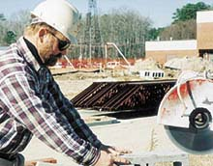
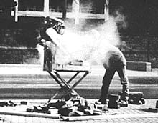
SILICOSIS
CADA AÑO, GRAN NÚMERO DE CASOS DE SILICOSIS SON DIAGNOSTICADOS ERRÓNEAMENTE PORQUE LOS MÉDICOS NO TIENEN CONOCIMIENTO DEL HISTORIAL LABORAL DEL PACIENTE Y NO ESTÁN FAMILIARIZADOS CON LOS SIGNOS ASOCIADOS A ESTA ENFERMEDAD OCUPACIONAL. COMO RESULTADO, ESTOS CASOS NO SON INFORMADOS. SI NO SE CUENTA CON LOS DIAGNÓSTICOS E INFORMES CORRECTOS, LOS TRABAJADORES NO PUEDEN RECIBIR EL TRATAMIENTO MÉDICO APROPIADO NI LA ASESORÍA QUE REQUIEREN.

Slide 33
NEUMOCONIOSIS DE LOS MINEROS DE CARBÓN
LA LESIÓN CARACTERÍSTICA ES LA MÁCULA DEL CARBÓN: ACUMULACIÓN DE MACRÓFAGOS CARGADOS DE POLVO ALREDEDOR DE LOS BRONQUIOLOS RESPIRATORIOS Y QUE REPRESENTA UN HALO DE ESPACIOS AÉREOS DILATADOS. ENFISEMA LOCAL

Slide 34
NEUMOCONIOSIS DE LOS MINEROS DE CARBÓN
LAS LESIONES PREDOMINAN EN LOS LÓBULOS SUPERIORES. FIBROSIS MASIVA PROGRESIVA. REACCIÓN INMUNOLÓGICA AL POLVO DE CARBÓN ACUMULADO.

Slide 35
NEUMOCONIOSIS DE LOS MINEROS DE CARBÓN
CAPLAN: PRESENCIA DE NÓDULOS REDONDOS EN LOS PULMONES DE LOS MINEROS DE CARBÓN CON ARTRITIS REUMATOIDE. ´(NODULOS DE CAPLAN.
NO ESTAN ESPECIFICAMENTE RELACIONADOS CON LA EXPOSICIÓN AL POLVO DE CARBÓN.

Slide 36
NEUMOCONIOSIS POR POLVOS MIXTOS
LA PATOLOGÍA DEPENDE DE LA PROPORCIÓN DE SÍLICE Y CUARZO LIBRES PRESENTE EN EL AIRE.
CUANDO EL CONTENIDO DE CUARZO EN EL POLVO DEL AIRE ES MENOS DE 0.1% SE PUEDEN DESARROLLAR PEQUEÑAS AREAS NODULARES EN LOS PULMONES EN UNA PROPORCIÓN CASI DIRECTA AL TOTAL DE LA CANTIDAD DE POLVO DEPOSITADO.

Slide 37
NEUMOCONIOSIS POR POLVOS MIXTOS
LAS LESIONES PATOLOGICAS SON SIMILARES A LAS QUE PRESENTAN LOS MINEROS DEL CARBÓN.
LOS POLVOS EN LOS QUE EL CONTENIDO DE CUARZO FLUCTÚA ENTRE EL 2% Y ALREDEDOR DEL 18 AL 20% DEL POLVO TOTAL TIENDEN A PRODUCIR LESIONES QUE SE PARECEN MÁS A LA SILICOSIS CLÁSICA.

Slide 38
NEUMOCONIOSIS POR POLVOS MIXTOS
ALGUNOS EJEMPLOS DE POLVOS QUE CASI NO CONTIENEN CUARZO LIBRE SON EL CAOLÍN, EL TALCO, EL ÓXIDO DE HIERRO ASOCIADO A LA SOLDADURA, EL CARBÓN Y EL COQUE UTILIZADO EN LA ELABORACIÓN DE ELECTRODOS DE CARBÓN.

Slide 39
FIBROSIS INTERSTICIAL DIFUSA
BERILIOSIS
ALUMINOSIS
ENFERMEDAD DE SHAVER
ASBESTOSIS
LA CANTIDAD DE POLVO QUE SE DEPOSITA EN EL PULMÓN ES PEQUEÑA Y NO GUARDA RELACIÓN CON LA REACCIÓN FIBROTICA QUE OCURRE.

Slide 40
DIAGNÓSTICO RADIOGRÁFICO
OPACIDADES NODULARES O RETICULONODULARES EN LA RX DE TÓRAX
SE CLASIFICAN POR TIPO, PROFUSIÓN Y EXTENSIÓN DE ACUERDO CON LA CLASIFICACIÓN DE LA NEUMOCONIOSIS DE LA OIT U/C.

Slide 41
RESPUESTAS FISIOLÓGICAS
ALTERACIÓN OBSTRUCTIVA:
REDUCCIÓN EL FLUJO DE AIRE ESPIRADO
AUMENTO DE LA RESISTENCIA DE LAS VIAS AEREAS
PÉRDIDA DE LA ELASTICIDAD PULMONAR

Slide 42
RESPUESTAS FISIOLÓGICAS
ALTERACIÓN RESTRICTIVA:
REDUCCIÓN EN EL VOLUMEN PULMONAR Y LA CAPACIDAD RESPIRATORIA
NO HAY RESISTENCIA LA FLUJO DE AIRE O HIPERINSUFLACIÓN
SE ASOCIA CON DISTENSIÓN PULMONAR, REDUCCIÓN DE LA SUPERFICIE DE INTERCAMBIO DE GASES Y ENGROSAMIENTO DE LA PARED ALVEOLAR.

Slide 43
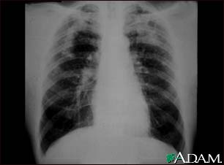
NEUMOCONIOSIS COMPLICADA DEL MINERO
A AMBOS LADOS DEL PULMÓN HAY ÁREAS DIFUSAS, PEQUEÑAS (DE 3 A 5 mm.) Y CLARAS. HAY ÁREAS CLARAS GRANDES JUNTO A LOS BORDES POCO DEFINIDOS EN LA PARTE SUPERIOR DE AMBOS PULMONES. LAS ENFERMEDADES QUE PUEDEN EXPLICAR ESTOS HALLAZGOS EN UNA RADIOGRAFÍA SON LA NEUMOCONIOSIS COMPLICADA DEL MINERO (NCM), SILICOTUBERCULOSIS, TUBERCULOSIS DISEMINADA, CÁNCER METASTÁSICO DE PULMÓN Y OTRAS ENFERMEDADES PULMONARES INFILTRATIVAS DIFUSAS.

Slide 44
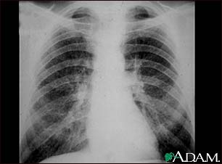
NEUMOCONIOSIS DEL CARBÓN
RX. DE TÓRAX MUESTRA LA NEUMOCONIOSIS DEL MINERO ETAPA II. A AMBOS LADOS DEL PULMÓN HAY ÁREAS DIFUSAS, PEQUEÑAS (DE 2 A 4 MM. CADA UNA) Y CLARAS. LAS ENFERMEDADES QUE PUEDEN EXPLICAR ESTOS HALLAZGOS EN UNA RADIOGRAFÍA SON LA NEUMOCONIOSIS DEL MINERO (NCM) ETAPA II, SILICOSIS SIMPLE, TUBERCULOSIS DISEMINADA, CÁNCER METASTÁSICO DE PULMÓN Y OTRAS ENFERMEDADES PULMONARES INFILTRATIVAS DIFUSAS.

Slide 45
NEUMOCONIOSIS DEL CARBÓN
Esta imagen muestra la neumoconiosis complicada del minero. A ambos lados del pulmón hay áreas difusas, pequeñas (de 3 a 5 mm.) y claras. Hay áreas claras grandes junto a los bordes poco definidos en la parte superior de ambos pulmones. Las enfermedades que pueden explicar estos hallazgos en una radiografía son la neumoconiosis complicada del minero (NCM), silicotuberculosis, tuberculosis diseminada, cáncer metastásico de pulmón y otras enfermedades pulmonares infiltrativas difusas.

Slide 46
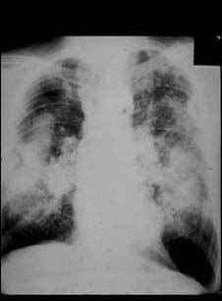
NEUMOCONIOSIS DE LOS MINEROS DEL CARBÓN
NEUMOCONIOSIS EN TRABAJADORES DEL CARBÓN COMPLICADA

Slide 47
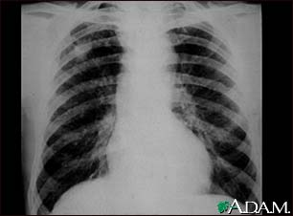
NEUMOCONIOSIS DEL MINERO
ESTA RADIOGRAFÍA DE TÓRAX MUESTRA LA NEUMOCONIOSIS DEL MINERO ETAPA II. A AMBOS LADOS DEL PULMÓN HAY ÁREAS DIFUSAS, PEQUEÑAS (DE 2 A 4 MM. CADA UNA) Y CLARAS. EN LA PARTE SUPERIOR DEL PULMÓN DERECHO (AL LADO IZQ. DE LA IMAGEN), HAY UN ÁREA CLARA (MIDE APROXIMADAMENTE 2 X 4 cm.), CON BORDES POCO DEFINIDOS QUE REPRESENTA UNA UNIFICACIÓN DE LAS ÁREAS CLARAS PREVIAMENTE DIFERENCIADAS. LAS ENFERMEDADES QUE PUEDEN EXPLICAR ESTOS HALLAZGOS SON LA NEUMOCONIOSIS DEL MINERO (NCM) ETAPA II, SILICOTUBERCULOSIS, TBC. DISEMINADA, CÁNCER METASTÁSICO DE PULMÓN Y OTRAS ENFERMEDADES PULMONARES INFILTRATIVAS DIFUSAS.

Slide 48
NEUMOPATÍAS POR EXPOSICIÓN A RIESGOS BIOLÓGICOS
TUBERCULOSIS: TRABAJADORES SANITARIOS
MICOSIS: ASPERGILOSIS, COCCIDIODOMICOSIS.

Slide 49
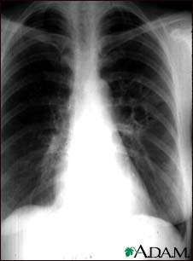
COCCIDIODOMICOSIS
EN EL CENTRO DEL PULMÓN IZQUIERDO (AL LADO DERECHO DE LA FIGURA) HAY MÚLTIPLES CAVIDADES DE PARED DELGADA (ÁREAS CLARAS DE LA IMAGEN) CON UN DIÁMETRO DE 2 A 4 CENTÍMETROS. AL LADO DE ESTAS ÁREAS CLARAS, SE ENCUENTRAN ÁREAS DE PARCHES CLAROS CON BORDES IRREGULARES Y POCO DEFINIDOS. LAS ENFERMEDADES QUE PUEDEN EXPLICAR ESTOS HALLAZGOS EN UNA RADIOGRAFÍA SON: ABSCESOS PULMONARES, COCCIDIOIDOMICOSIS PULMONAR CRÓNICA, TUBERCULOSIS PULMONAR CRÓNICA, HISTOPLASMOSIS PULMONAR CRÓNICA, ENTRE OTRAS.

Slide 50
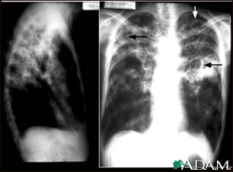
TUBERCULOSIS
ESTAS RADIOGRAFÍAS DE TÓRAX MUESTRAN UNA TUBERCULOSIS PULMONAR AVANZADA EN LA CUAL SE OBSERVAN VARIAS ÁREAS CLARAS (OPACIDADES) DE DIFERENTES TAMAÑOS, UNIDAS UNAS CON LAS OTRAS (COALESCENCIA).
LAS FLECHAS SEÑALAN LAS CAVIDADES DE ESTAS ÁREAS CLARAS. LA RADIOGRAFÍA DE LA IZQUIERDA MUESTRA QUE LAS OPACIDADES ESTÁN LOCALIZADAS EN EL ÁREA SUPERIOR DE LOS PULMONES, VISTAS DESDE LA PARTE POSTERIOR. ESTA ES LA APARIENCIA TÍPICA DE LA TBC. PULMONAR CRÓNICA, PERO TAMBIÉN PUEDE OCURRIR EN LA HISTIOCITOSIS PULMONAR CRÓNICA Y EN LA COCCIDIOIDOMICOSIS PULMONAR CRÓNICA. LA TBC. PULMONAR ESTÁ REAPARECIENDO CON UNA MAYOR RESISTENCIA SIENDO DIFÍCIL DE TRATAR; LA TBC. PULMONAR ES LA FORMA MÁS COMÚN DE LA ENFERMEDAD, AUNQUE OTROS ÓRGANOS TAMBIÉN PUEDEN SER INFECTADOS.

Slide 51
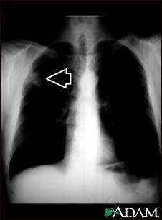
MASA PULMONAR
Esta es una vista frontal, donde los pulmones son las dos áreas oscuras y el corazón y las otras estructuras son visibles en el centro del tórax. La radiografía muestra una masa en la parte superior del pulmón derecho, marcada por una flecha (al lado izquierdo de la imagen).

Slide 52
ASBESTOSIS
Se trata el asbesto de una familia de silicatos hidratados en forma de fibras, utilizadas aún en la actualidad, como excelentes aislantes en la fabricación de guantes, planchas que aislen del frío, del ruido, porque tiene muy buenas propiedades de ese tipo (Pizarreño, aun cuando dicen que ya no esta usando asbesto, los trabajadores y vecinos de la industria han estado durante años expuestos a estas fibras).
ENFERMEDADES RESPIRATORIAS DE ORIGEN OCUPACIONAL
DRA. ISABEL MA. GONZÁLEZ M.

Slide 53
ASBESTOSIS
Asbesto es un término que incluye un número de silicatos de magnesio y hierro, fibrosos, muy complejos, de distinta composición química y morfología.
Los tres tipos más importantes son: crisotilo (Mg 3 Si 2 O 5 (OH 4), asbesto blanco), crocidolita (Na 2 Fe +2 Fe +3 (OH/Si 4 O 11 ) 2, asbesto azul) y amosita (asbesto pardo). El primero queda en las vías superiores y los otros dos alcanzan la periferia del pulmón. La asbestosis corresponde entonces a una silicatosis.

Slide 54
ASBESTOSIS
La exposición a asbesto puede producir :
placas fibrosas pleurales
asbestosis pulmonar
mesotelioma maligno de la pleura y del peritoneo .

Slide 55
ASBESTOSIS
La exposición a asbesto puede producir :
Placas fibrosas pleurales
Asbestosis pulmonar
Mesotelioma maligno de la pleura y del peritoneo
ENFERMEDADES RESPIRATORIAS DE ORIGEN OCUPACIONAL
DRA. ISABEL MA. GONZÁLEZ M.

Slide 56
ASBESTOSIS
Las fibras más cortas (10 µm o menos) son fagocitadas o rodeadas por macrófagos que forman granulomas.
Las más grandes, simultáneamente favorecen la precipitación de proteínas y hierro endógeno y dejan la fibra como núcleo y constituyendo el llamado cuerpo ferruginoso o cuerpo de asbesto.
Estos son estructuras delgadas, alargadas, como bastón, amarillo cobrizos, de hasta 50 µm de largo.
El hallazgo de cuerpos de asbesto en pulmón o expectoración indica sólo exposición y no es una prueba de enfermedad por asbesto. Estos cuerpos se han encontrado en ciudadanos de las metrópolis, no expuestos, hasta en un 60% de las autopsias.
ENFERMEDADES RESPIRATORIAS DE ORIGEN OCUPACIONAL
DRA. ISABEL MA. GONZÁLEZ M.

Slide 57
ASBESTOSIS
La enfermedad comienza en la región subpleural de los lóbulos inferiores y luego progresa hacia el centro y hacia los lóbulos superiores.
Los pacientes desarrollan:
insuficiencia respiratoria y también
hipertensión pulmonar con cor pulmonale.
La asbestosis predispone a la tuberculosis.
ENFERMEDADES RESPIRATORIAS DE ORIGEN OCUPACIONAL
DRA. ISABEL MA. GONZÁLEZ M.

Slide 58
LA ASBESTOSIS ES LA ÚNICA NEUMOCONIOSIS CON ELEVADO RIESGO DE CÁNCER BRONQUIAL. ESTE RIESGO ES MAYOR CON LOS AÑOS O CON MAYOR EXPOSICIÓN Y EN FUMADORES.

Slide 59
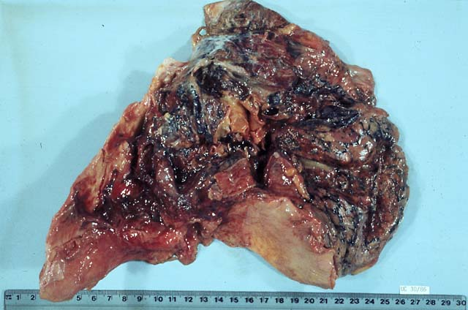
ASBESTOSIS
Pulmón con engrosamiento pleural marcado, disminución de tamaño y fibrosis intersticial con antracosis.

Slide 60
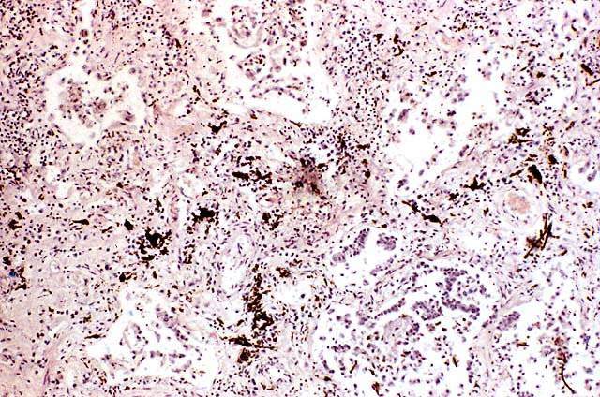
ASBESTOSIS
Fibrosis intersticial incipiente con infiltración linfocitaria y numerosos cuerpos de asbesto (en negro). Hematoxilina, x 80

Slide 61
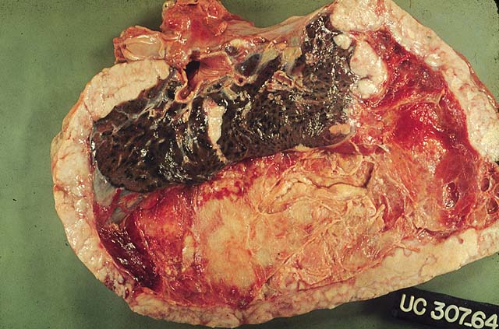
ASBESTOSIS
ENGROSAMIENTO TUMORAL MARCADO DE LA PLEURA VISCERAL CON FOCOS HEMORRÁGICOS Y ATELECTASIA MASIVA PULMONAR

Slide 62
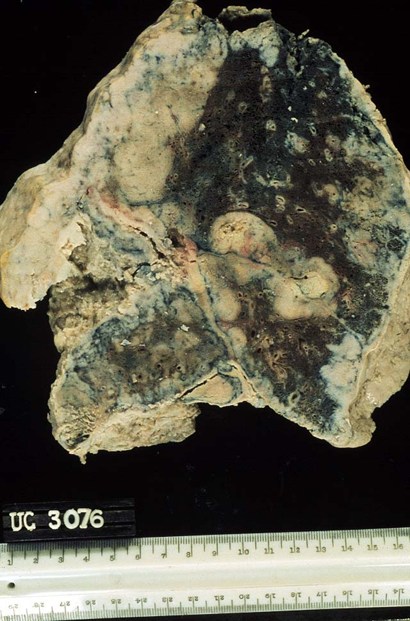
ASBESTOSIS
NÓDULOS TUMORALES DIFUSOS QUE INVADEN EL TEJIDO PULMONAR SUBYACENTE.

Slide 63
CÁNCER PULMONAR POR ASBESTOS
LA EXPOSICIÓN POR ASBESTO ES UNA CAUSA IMPORTANTE DE CÁNCER
EL PULMÓN ES EL ÓRGANO QUE CON MÁS FRECUENCIA ES AFECTADO.
LOS EFECTOS DEL ASBESTOS Y EL HUMO DE CIGARRILLO SON SINÉRGICOS.

Slide 64
CÁNCER PULMONAR POR ASBESTOS
LAS ESTIMACIONES DE RIESGO DE CÁNCER PULMONAR SON COMO SIGUEN:
PARA NO FUMADORES QUE EN SU PROFESIÓN SE EXPONEN ANTE ASBESTOS, AUMENTO DE RIESGO DE 5 VECES.
PARA QUE LOS FUMAN INTENSAMENTE
(1 A 2 CAJETILLAS AL DÍA), Y QUE EN SU TRABAJO NO SE EXPONEN AL ASBESTO, EL AUMENTO DE RIESGO ES DE 5 VECES.

Slide 65
CÁNCER PULMONAR POR ASBESTOS
PARA LOS QUE FUMAN INTENSAMENTE Y QUE EN SU PROFESIÓN SE EXPONEN ANTE ASBESTO, ELEVACIÓN DE 20 A 25 VECES DE RIESGO;
LOS QUE FUMAN INTENSAMENTE Y QUE EN SU PROFESIÓN SE EXPONEN AL ASBESTO, CRECIMIENTO DE 50 A 90 VECES DE RIESGO, COMPARADO CON LOS NO FUMADORES Y CON LOS NO EXPUESTOS AL ASBESTO.

Slide 66
CÁNCER PULMONAR POR ASBESTOS
LA EXPOSICIÓN AL ASBESTO AUMENTA LA FRECUENCIA DE TODOS LOS TIPOS HISTOLÓGICOS COMUNES DE CANCER PULMONAR (CARCINOMA DE CÉLULAS ESCAMOSAS Y DE CÉLULAS PEQUEÑAS Y ADENOCARCINOMA

Slide 67
CÁNCER PULMONAR POR ASBESTOS
SE PRESENTA DESPUÉS DE UNA LATENCIA PROLONGADA. EJEMPLO 15 AÑOS DESPUES DEL INICIO DE LA EXPOSICIÓN Y ES MÁXIMA DESPUÉS DE 30 AÑOS O MÁS.
EL TRATAMIENTO Y PRONÓSTICO NO DIFIERE DEL DE OTROS CÁNCERES PULMONARES, Y DEPENDEN DEL TIPO CELULAR Y EXTENSION DE LA ENFERMEDAD DURANTE EL DIAGNÓSTICO

Slide 68
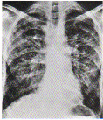
ASBESTOSIS

Slide 69
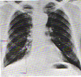
ASBESTOSIS
CASO 6 Y 7

Slide 70
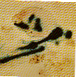
ASBESTOSIS
CUERPOS DE ASBESTO

Slide 71
MEDIDAS PREVENTIVAS
RESPETO A LOS NIVELES MAXIMOS DE POLVO PERMITIDO EN LOS SITIOS DE TRABAJO
USO DE RESPIRADORES

Slide 72
BERILIOSIS
El berilio y sus compuestos se emplean en la fabricación de aparatos resistentes al fuego, cuerpos incandescentes y sustancias fluorescentes.
Las partículas de polvo de berilio se depositan en un 99% en el pulmón y ganglios linfáticos regionales.
Después de algunos días o semanas se desarrolla una neumonía aguda por berilio.
ENFERMEDADES RESPIRATORIAS DE ORIGEN OCUPACIONAL
DRA. ISABEL MA. GONZALEZ M.

Slide 73
BERILIOSIS
La Beriliosis es una enfermedad pulmonar crónica (que tiene un curso prolongado por mucho tiempo) grave, causada por la inhalación del polvo seco, los vapores, o compuestos de berilio o incluso por la implantación de este metal en la piel.
ENFERMEDADES RESPIRATORIAS DE ORIGEN OCUPACIONA
DRA. ISABEL MA. GONZÁLEZ M.

Slide 74
BERILIOSIS
Los efectos tóxicos del berilio ocurren preferentemente como consecuencia de una exposición ocupacional.
El berilio es un elemento metálico usado en muchas industrias, como elementos electrónicos de alta tecnología, cerámica, extracción de metales, y preparación de las aleaciones usadas por dentistas.
ENFERMEDADES RESPIRATORIAS DE ORIGEN OCUPACIONAL
DRA. ISABEL MA. GONZÁLEZ M.

Slide 75
BERILIOSIS
Hay dos formas de Beriliosis: aguda y crónica. La Beriliosis aguda tiene un inicio repentino y rápido que se caracteriza por neumonitis (inflamación severa de los pulmones), tos, pérdida de peso, dolor torácico y aumento de la disnea (dificultad para respirar). Además, en algunos individuos, pueden afectarse la piel y los ojos.
ENFERMEDADES RESPIRATORIAS DE ORIGEN OCUPACIONAL
DRA. ISABEL MA. GONZÁLEZ M.

Slide 76
BERILIOSIS
La Beriliosis crónica, es la forma más común de la enfermedad, evoluciona lentamente y, en algunos casos, puede no hacerse evidente hasta muchos años después de la exposición inicial al berilio.
ENFERMDADES RESPIRATORIAS DE ORIGEN OCUPACIONAL
DRA. ISABEL MA. GONZÁLEZ M.

Slide 77
BERILIOSIS CRÓNICA
Se caracteriza por la formación de granulomas (masas o nódulos inflamatorios dentro de ciertos tejidos y órganos) y por fibrosis pulmonar intersticial severa (formación de cicatrices y engrosamiento de los tejidos pulmonares). Aunque el desarrollo de los granulomas afecta sobre todo a los pulmones, éstos pueden también aparecer en la piel y el hígado.

Slide 78
BERILIOSIS
El diagnóstico se basa en un cuadro clínico y radiológico compatible, historia de exposición y prueba intracutánea retardada al berilio positiva.
El tratamiento consiste en retirar al paciente de la exposición al berilio y administrar corticoides.

Slide 79
BERILIOSIS
LOS FOCOS SE EXTIENDEN DESDE LAS ZONAS MEDIAS A LOS LÓBULOS SUPERIORES E INFERIORES. LINFOPLASMOCITARIA INTERSTICIAL.
LOS FOCOS TIENDEN A INVOLUCIONAR. UN CIERTO PORCENTAJE PROGRESA A LA NEUMONÍA CRÓNICA. EL DAÑO CRÓNICO SE OBSERVA EN EL 2% DE LOS EXPUESTOS
HAY NUMEROSOS GRANULOMAS SEMEJANTES A LOS DE LAS SARCOIDOSIS.

Slide 80
ENFERMEDADES PULMONARES POR OTROS POLVOS INORGÁNICOS
OTROS SILICATOS: CAOLÍN, MICA Y VERMICULITA: ANORMALIDADES RADIOGRÁFICAS Y LESIONES SIMILARES A LAS DEL POLVO DE CARBÓN
TALCO: FIBROSIS PULMONAR CON CARACTERÍSTICAS TANTO DE ASBESTOSIS COMO DE SILICOSIS; TAMBIÉN CAUSA GRANULOMAS. PLACAS PLEURALES (CONTAMINACIÓN CON ASBESTO).

Slide 81
ENFERMEDADES PULMONARES POR OTROS POLVOS INORGÁNICOS
ERIONITA: SILICATO FIBROSO ENCONTRADO EN ALTAS CONCENTRACIONES EN TIERRA Y LODO. EJ. TURQUIA. CAUSA MESOTELIOMA.
FIBRAS VÍTREAS SINTÉTICAS: FIBRA Y LANA DE VIDRIO. SON SIMILARES AL ASBESTO PERO MENOS TÓXICA.

Slide 82
ENFERMEDADES PULMONARES POR OTROS POLVOS INORGÁNICOS
SE HA RECONOCIDO QUE LA EXPOSICIÓN AL POLVO DE UNA VARIEDAD DE METALES, INCLUYENDO CARBURO DE TUNGSTENO, COBALTO, TITANIO Y TANTALIO CAUSA LESIÓN CRÓNICA EN LAS VÍAS RESPIRATORIAS Y PARENQUIMA PULMONAR

Slide 83
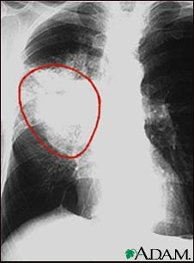
CANCER DE PULMÓN
RADIOGRAFÍA DE TÓRAX EN UN PACIENTE CON CÁNCER EN EL ÁREA CENTRAL DEL PULMÓN DERECHO. EL CARCINOMA SE PRESENTA COMO UNA MASA BLANCA EN LA PARTE CENTRAL DEL PULMÓN DERECHO (AL LADO IZQUIERDO DE LA IMAGEN).

Slide 84
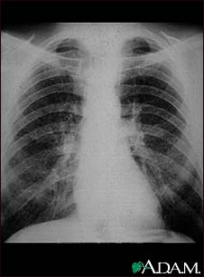
PULMONES DE UN TRABAJADOR DEL CARBÓN
RADIOGRAFÍA DE TÓRAX DE LOS PULMONES DE UN MINERO. A AMBOS LADOS DE LOS PULMONES HAY ÁREAS DIFUSAS, PEQUEÑAS (DE 1 A 3 mm. CADA UNA) Y CLARAS. LAS ENFERMEDADES QUE PUEDEN EXPLICAR ESTOS HALLAZGOS EN UNA RADIOGRAFÍA SON LA NEUMOCONIOSIS DEL MINERO (NCM) ETAPA I, SILICOSIS SIMPLE, TBC. MILIAR, HISTIOCITOSIS X (GRANULOMA EOSINOFÍLICO) Y OTRAS ENF. PULMONARES INFILTRATIVAS DIFUSAS.

Slide 85
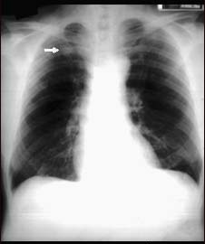
NODULO PULMONAR
ESTA RADIOGRAFÍA MUESTRA UNA SOLA LESIÓN (NÓDULO PULMONAR) EN LA PARTE SUPERIOR DEL PULMÓN DERECHO (SE PUEDE OBSERVAR COMO UN ÁREA CLARA AL LADO IZQUIERDO DE LA IMAGEN). EL NÓDULO TIENE BORDES BIEN DEFINIDOS Y ES UNIFORME EN CUANTO A DENSIDAD. LA TUBERCULOSIS (TBC) Y OTRAS ENFERMEDADES PUEDEN OCASIONAR ESTA CLASE DE LESIÓN.

Slide 86
HISTORIA CLINICA
Ficha de identidad:
Nombre XXX
Sexo: masculino
Edad: 37 años.
Motivo de consulta: ataque al estado general, tos con expectoración y erupción cutánea.
AHF: Antecedentes de Diabetes Mellitus, Hipertensión arterial y cardiovasculares negativos así como respiratorios, gastro intestinales, infecciosos negados.
A.P.no.Pat.: Trabajador de campo desde los 16 años hasta la actualidad. Fuma una cajetilla diaria desde los 27 años y alcoholismo ocasional hasta la embriaguez, durante los primeros 5 años (hasta los 32 años), los últimos 5 años bebe casi a diario hasta la embriaguez, niega drogadicción.
A.P.Pat.: Niega antecedentes fímicos, lutéicos, transfucionales, quirúrgicos, traumáticos ocasionales debido a las labores del campo.

Slide 87
Principio evolución y estado actual: Inicia hace 7 semanas al presentar rinorrea, acompañada de mialgias, artralgias, febrícula y cefalea. Acude a centro de salud donde le indican antihistamínicos, y analgésicos, presentando mejoría. 3 días después se agrega tos con expectoración de color verde, fetida, en accesos la cual ahora se acompaña de fiebre vespertina, escalofrios, astenia, adinamia y recurren las mialgias y artralgias, además de presentarse erupción cutánea, con lesiones eritematosas, de aproximadamente 3-4 mm de diámetro, principalmente en brazos y antebrazos, vuelve a acudir al centro de salud donde se le indica placa de rayos X de tórax, donde se reporta un infiltrado nodular, en lóbulo basal derecho así como adenopatía hiliar ipsilateral.

Slide 88
Se realiza además BAAR en esputo la cual se reporta como negativa y PPD positiva. Se inicia tratamiento con antifimicos, no obteniendose respuesta por lo que se realiza citología de esputo donde se reporta presencia de esférulas de Coccidiodes Imittis, iniciándose tratamiento con Anfotericina B, presentándose mejoría.
Interrogatorio por aparatos y sistemas: lo referido en el PA.
Exploración física: FC 85 x min. TA 120-80, FR 20 x min, temp. 37.3°C, Cabeza y cuello sin datos patológicos. Tórax: amplexión y amplexación disminuidos, estertores crepitantes basales derechos. Extremidades: superiores huellas de lesiones eritematosas en resolución en manos y antebrazos.

Slide 89
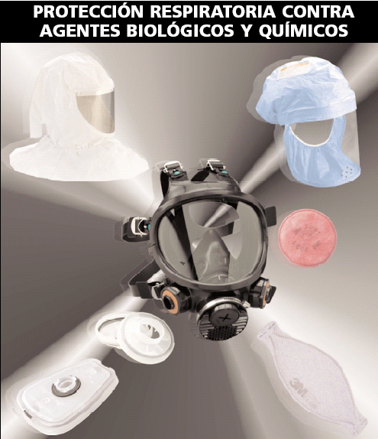

Slide 90
DIAGNÓSTICO
RESPUESTA
COCCIDIODOMICOSIS PULMONAR

